Slide 1

Путешествие в прошлое светофора
МБДОУ детский сад № 5 «Страна Чудес»
Воспитатель: Шафоростова М.А.

Slide 2
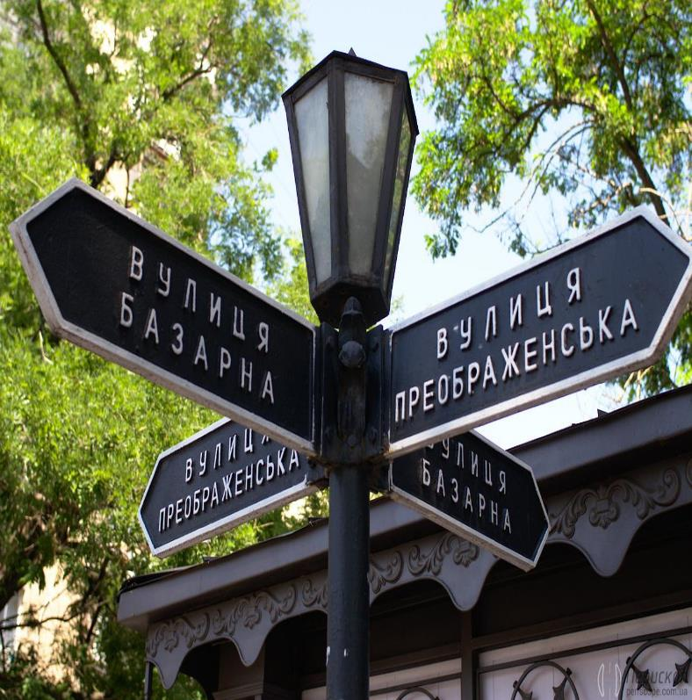
Когда-то давно, когда не было маши, люди передвигались на лошадях. Для того чтобы не заблудиться, на дорогах устанавливали указатели, которые помогали людям ориентироваться, куда надо ехать.

Slide 3

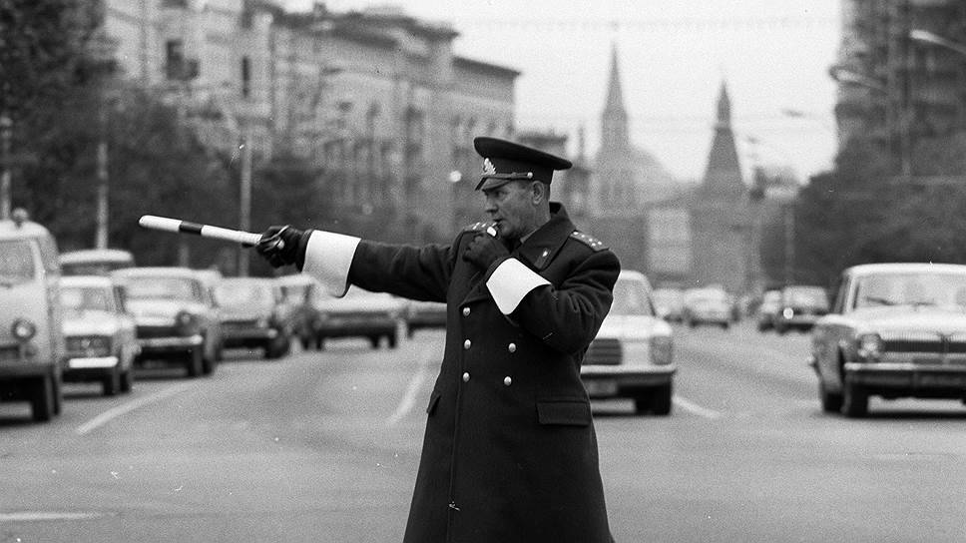
Росли города, многочисленным повозкам и лошадям становилось всё сложнее передвигаться по улицам, не мешая друг другу. Люди поняли, что важно не только ориентироваться на дороге, но и регулировать движение. Появились первые регулировщики.

Slide 4
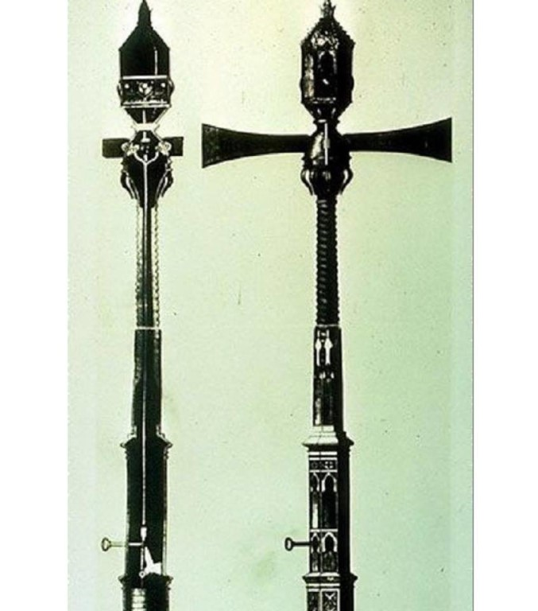
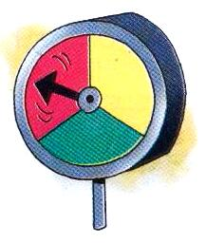
Шло время, движение транспорта становилось все более интенсивным, и регулировщики уже не справлялись с регулировкой движения с помощью жезлов. Тогда человек придумал семафор и светофор.
Первый светофор 1868 год. Лондон
Первый светофор 1929, Москва

Slide 5
Светофо́р (от свет + греч. φορός «несущий») — оптическое устройство, подающее световые сигналы, регулирующие движение автомобильного, железнодорожного, водного и другого транспорта, а также пешеходов на пешеходных переходах.

Slide 6

Красный цвет очень заметный. Поэтому много дорожных знаков обведены красной каемкой. С красным цветом связано представление об огне, опасности. Он призывает к осторожности. Вот почему красному сигналу поручили останавливать транспорт и пешеходов.
Жёлтый цвет напоминает солнышко. Оно предупреждает: «Внимание! Будь осторожен. Не торопись.
Зеленый цвет- это безопасность. Зеленый цвет- это поля, луга, леса. То есть все то, что связано с покоем и отдыхом.

Slide 7
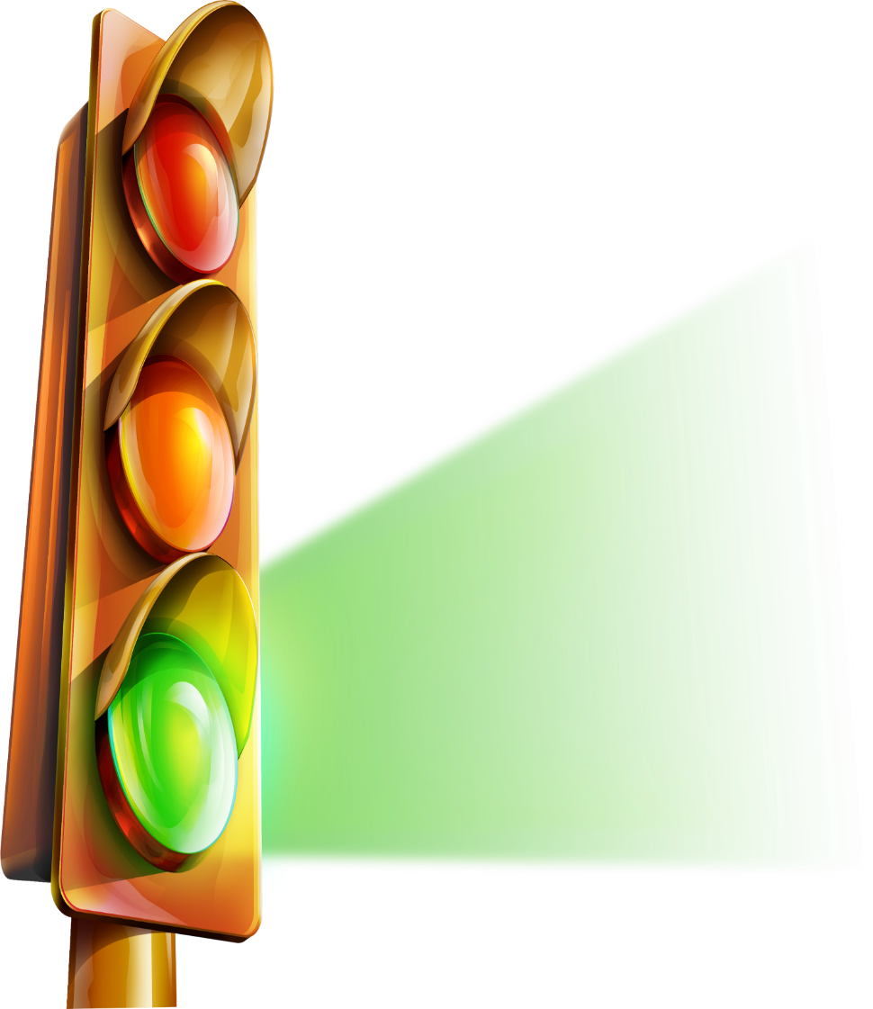
Это встал для нас в дозор
Пучеглазый …? Светофор!
Желтым глазом он мигает.
Строго нас предупреждает:
Чтобы был счастливым путь.
Повнимательнее будь!
И не бегай, не играй,
Где автобус и трамвай!
Будь, малыш, всегда смышленый
И шагай на свет …?

Slide 8
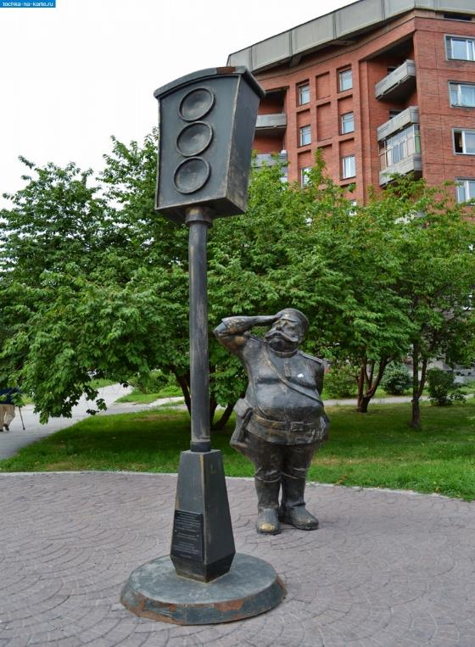
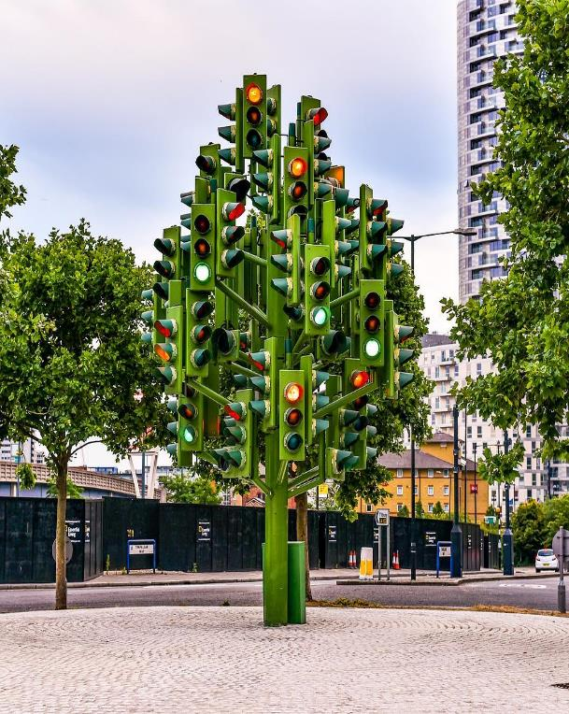
Церемония открытия первого в России памятника светофору состоялась 25 июня 2006 года. Также памятники светофору есть в Лондоне, Берлине и других городах мира.
Новосибирск
Лондон

Slide 9
Светофор
Помогает с давних пор
Детям, друг наш - СВЕТОФОР.
Объяснит без напряженья
Детям правила движенья.
Слушай и запоминай
И всегда их соблюдай.
Загорелся КРАСНЫЙ свет,-
Стой, малыш, прохода нет.
ЖЕЛТЫЙ свет, смотри, горит -
Приготовься говорит.
А зажёгся свет ЗЕЛЕНЫЙ -
Проходи мой друг учёный.
Помни правила движенья
Как таблицу умноженья!

Slide 10
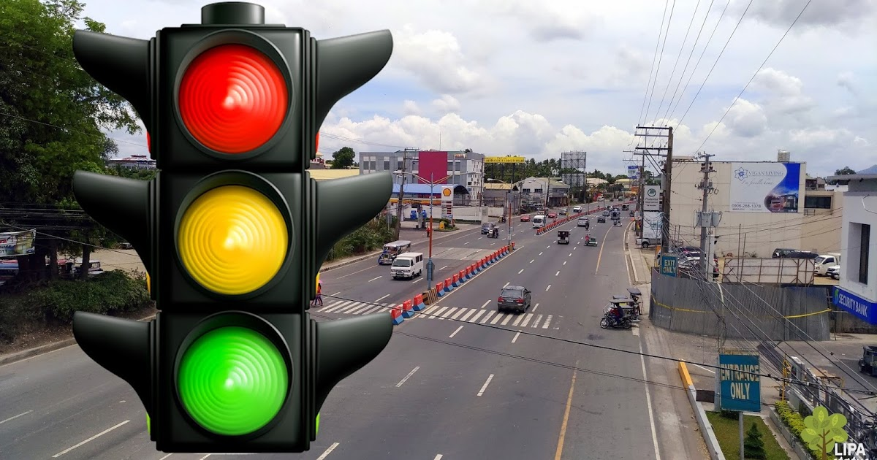
Спасибо за внимание!

